Slide 1
OSNOVNA ŠKOLA MATE LOVRAKA
Notes:
1

Slide 2
Osnovna škola Mate Lovraka
Kratka povijest

Slide 3
OSNUTAK ŠKOLE
Povijesni izvori o početcima naše škole su oskudni:
prvi podatci u spomenici se pojavljuju tek 1875. godine
za razdoblje od 1790.-1875. informacije o školi su prenošene usmeno od najstarijih žitelja
Škola je osnovana 1789. godine nastojanjima župnika i kanonika Antuna Pozojevića

Slide 4
ISTOČNA ZGRADA
Najstarija zgrada 1790. je bila zidana i prizemnica
Zbog nemara je bila u lošem stanju
U drugoj polovici 19.st. počinje izgradnja još jedne školske zgrade

Slide 5
POUČAVANJE I USTROJSTVO
Pučka škola je bila trorazedna, a predavali su se predmeti:
Pisanje
Čitanje
Računanje
Vjeronauk
Osnove gospodarstva
Do 1875. mogli su je polaziti DJEČACI, a nakon 1875. i DJEVOJČICE
U školu su išli učenici iz Kutine i okolnih mjesta
Broj učenika stalno raste (1884./85. u školi je 159 učenika)

Slide 6
ZAPADNA ZGRADA
Pripreme za gradnju počele još 1867. godine
24. lipnja 1879. potpisan je ugovor s Franjom Goldron iz Ivanića za izgradnju nove zgrade
Kamen temeljac je postavljen 17. srpnja 1879.
Radovi su tekli glatko te se zgrada dovršila 15. srpnja 1880.

Slide 7
PRVA POLOVICA 20. STOLJEĆA
Razvoju škole pomažu i mještani - gospođa Ivka Kućak je školskoj knjižnici donirala 200 knjiga
1917. škola postaje sedmorazredna, a 1921. postaje osmorazredna
1921. došlo je do odluke da se izgradi nova zgrada za visoku pučku školu

Slide 8
Škola 1930.-ih godina

Slide 9
NAKON DRUGOG SVIJETSKOG RATA
Škola se neko vrijeme zvala 25. maj
Broj učenika se iz godine u godinu povećavao – osobito nakon Drugog svjetskog rata
Tijekom Domovinskog rata nastava se normalno održavala

Slide 10
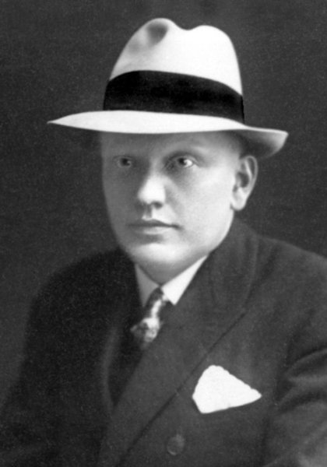
Mato Lovrak
Datum rođenja: 8. ožujak 1899.
Mjesto rođenja: Veliki Grđevac
Preminuo: 14. ožujka 1974. u Zagrebu
1920. godine - Započeo je raditi u školi u Kutini, ali je u isto vrijeme pisao razna književna djela. Neka od poznatijih su „Družba Pere Kvržice”, „Vlak u snijegu” i „Anka”.

Slide 11
Mato Lovrak sa svojim učenicima

Slide 12
Pismo M. Lovraka
Notes:
12

Slide 13
Škola danas
Škola danas prolazi kroz postupke digitalizacije
Koristi se E-dnevnik i odabrane učionice imaju pametne ploče
Mnogi učenici ostvaruju odlične uspjehe na natjecanjima
Nedavno obnovljene obje školske zgrade

Slide 14
ŠKOLA DANAS

Slide 15
Boravak

Slide 16
Školska kuhinja

Slide 17
Hvala na pozornosti!

